Slide 1
Recibo Electronico de Pago, un gran Aliado para una cobranza Exitosa

Slide 2
¿Qué sucede con las Empresas en México?
Nueve de cada diez empresas en México son MiPymes.
El 80% de las que hoy existen no llegará a 2020.
De las que desaparecen, presentan los mismos problemas de siempre: SIDA
Cada año el gobierno mexicano recibe unas 100.000 solicitudes para crear nuevas empresas. Pero de acuerdo con especialistas, el 80% de de éstas muere antes de cumplir el primer año, y de las que sobreviven la mayoría cierra sus puertas antes de 5 años.
Fuente: Salles, Sainz Grant-Thornton

Slide 3

Principales Causas
Problemas para vender.
Problemas para producir y operar.
Problemas para controlar.
Problemas en la planificación.
Problemas en la gestión
La cobranza es parte fundamental del flujo de Efectivo y del Ciclo de efectivo

Slide 4
El Rol de la Gestión de Cobranza
Notes:
La Cobranza es un importante servicio que permite el mantenimiento de los clientes al igual que abre la posibilidad de “volver a prestar”; es un proceso estratégico y clave para generar el hábito y una cultura de pago en los clientes. La cobranza puede ser vista también como un área de negocios cuyo objetivo es generar rentabilidad convirtiendo pérdidas en ingresos.

Slide 5




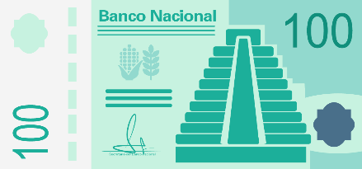

Flujo de Efectivo
Se conoce como flujo de efectivo al estado de cuenta que refleja cuánto efectivo (dinero) conserva alguien después de los gastos, los intereses y el pago al capital.
Cuentas
por Cobrar
Cuentas
por Pagar
Flujo de Efectivo

Slide 6





¿Que es el Ciclo de Efectivo?
Es el tiempo en que el dinero invertido en materia prima e inventarios es recuperado
Ciclo
de efectivo
PPI
+
PPCxC
-
PPCxP
=
PPI | Ciclo Promedio de Inventarios.
PPCxC | Ciclo Promedio de Cuentas por Cobrar.
PPCxP | Ciclo Promedio de Cuentas por Pagar.

Slide 7





Ciclo de Efectivo
Compra
MP
Compra
VT
PPI
PPCxC
60d
40d
25d
75d
PPCxP
Pago
MP
Ciclo de Efectivo
Cobranza
PPI | Ciclo Promedio de Inventarios
PPCxC | Ciclo Promedio de Cuentas por Cobrar
PPCxP | Ciclo Promedio de Cuentas por Pagar

Slide 8
Errores mas comunes
Promoción:
- El producto no responde a las necesidades reales de los clientes;
- Falta una clara definición del cliente objetivo;
Evaluación:
Fallas en la aplicación correcta de la metodología de crédito como:
*El monto del crédito sobrepasa la capacidad del negocio o los clientes presentan sobreendeudamiento.
*Cliente tiene malas referencias o actitud negativa hacia el pago puntual.

Slide 9
Errores mas comunes
Aprobación:
Decisiones son influenciadas por la presión de alcanzar metas;
Desembolso:
Ausencia de un análisis objetivo para el establecimiento de las condiciones del crédito: monto a prestar, plazo, monto de la cuota, fecha mas oportuna para el pago de las cuotas del crédito; falta de motivación del cliente para el pago oportuno debido a la carencia de educación y recordación al cliente durante el desembolso

Slide 10
Gestión de Cobranza
La gestión de cobranza es el conjunto de acciones coordinadas y aplicadas adecuada y oportunamente a los clientes para lograr la recuperación de los créditos, de manera que los activos exigibles de la institución se conviertan en activos líquidos de la manera más rápida y eficiente posible, manteniendo en el proceso la buena disposición de los clientes para futuras negociaciones.

Slide 11
Mejores Practicas de Cobranza
1.- Adoptar Estrategias Proactivas para Tratar la Morosidad antes que Comience;
Tratar el problema antes que surja ha sido una de las mejores estrategias para reducir la morosidad.
1.1.- Educar a los clientes sobre características del producto, costos y gastos de cobranza.
1.2.- Establecer fechas de pago que son mutualmente beneficiosas.
1.3.- Tratar Quejas y Reclamos Oportunamente.
1.4.- Utilizar el Refuerzo Positivo

Slide 12
Mejores Practicas de Cobranza
2.- Fomentar la Alta Productividad en el Área de Cobranza
Tratar el problema antes que surja ha sido una de las mejores estrategias para reducir la morosidad.
2.1.- Determinar el Procedimiento Adecuado para la Cobranza.
2.2.- Seleccionar y Capacitar el Personal
2.3.- Implementar un Sistema de Incentivos para el Personal
3.- Asegurar la calidad de la recopilacion y Manejo de informaciòn
La información precisa y oportuna sobre los clientes en atraso, su situación del crédito, así como el acceso a información importante que retroalimente el proceso integral de crédito, resultan relevantes para el éxito en cobranza.

Slide 13


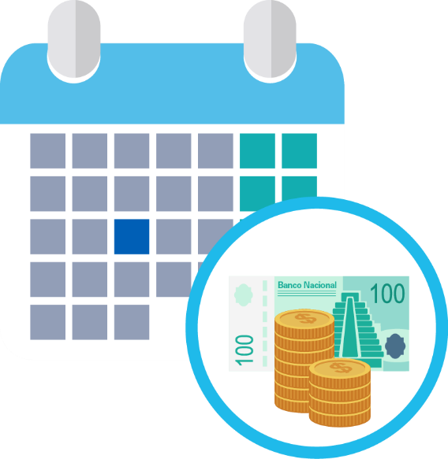
Vigilancia de la cartera
Mejores Practicas de Cobranza
3.1.- Desarrollar Eficientes Sistemas de Información y Soporte
Reportes para el diligenciamiento de la cobranza.
Reportes para el monitoreo de la cobranza.
Reportes de riesgo que monitorean el impacto.
Estado actual de la cartera
Antigüedad de Saldos
Pronóstico de Cobranza
Saldos vencidos
Saldos por vencer

Slide 14
Mejores Practicas de Cobranza
3.2.- Obtención de Información de Calidad Acerca del Cliente
El Contacto permanente y adecuado con el cliente resulta fundamental para el éxito en la gestión de Cobranza por ello la importancia en la recopilación de información clave y de calidad para la ubicación del cliente.
3.3.-El establecimiento del Comité de Mora
El comité de mora debe ser conformado por el personal que participa en las actividades de cobranza
3.4.-Crear Unidades Internas de Control Metodológico
Las unidades internas de Control Metodológico, o auditoria metodológica, son áreas estratégicas desarrolladas dentro de las instituciones ante la carencia de un sistema de control y monitoreo que se ajuste al producto de crédito a la microempresa

Slide 15
Mejores Practicas de Cobranza
4.-Contar con Políticas y Procesos de Recuperación Claramente Definidos
Para la creación de una fuerte unidad de cobranza es necesario contar con procedimientos y políticas claros, sistematizados, y homogéneos, que orienten al personal involucrado en las actividades de cobranza, en cómo actuar en cada situación.
Controles Operativos
La Cobranza Segmentada por Niveles de Riesgo
Establecer Políticas para el Contacto con el Cliente
Segmentación
Ofrecer una Variedad de Opciones o Alternativas de Pago

Slide 16

Mejores Practicas de Cobranza (segmentación)
Si
Puede pagar
No
Por alguna razón el cliente se encuentra temporalmente imposibilitado, pero su actitud permite establecer un compromiso que estará dispuesto a cumplir
La habilidad negociadora es fundamental, el cliente tiene alguna razón que lo hace mantener una actitud negativa
Este tipo de caso por lo regular requiere de estrategias un poco más enérgicas y en algunos casos derivan en proceso legal
Grandes posibilidades de pago pues se conjunta la disposición con la capacidad
Si
Quiere pagar
Es necesario trabajar primero en las emociones y después en el adeudo.
No

Slide 17





Mejores Practicas de Cobranza (Controles operativos)
Días de Crédito
Descuento por Pronto Pago
Intereses Moratorios
Límite de crédito
Número de Documentos Vencidos

Slide 18

REP
Recibo Electrónico de Pago
Una nueva forma de gestionar la cobranza FISCAL
El CFDI de Pago (REP) es un comprobante fiscal para los pagos emitidos/recibidos, este, es útil, tanto para quien paga como para quien cobra, pues avala el pago total o parcial de la contraprestación.
Evita cancelaciones indebidas de facturas
Evita falsas duplicidades de ingresos en facturación de parcialidades.
Sabrás si una factura ha sido o no pagada.

Slide 19
Tus Aliados en la cobranza.

Slide 20

Recibo Electrónico e Pago
También conocido como Complemento de Pagos
¿Para qué?
¿Cuándo?
Para resolver problemáticas como, cancelación indebida de facturas ya pagadas, duplicidad de ingresos en facturación de parcialidades y duplicidad de deducciones, poder determinar el momento de acumulación del ingreso para efectos del impuesto sobre la renta, y el momento de causación del impuesto para efectos del IVA
El 1 de SEPTIEMBRE de 2018
¿Qué es?
Complemento para el Comprobante Fiscal Digital por Internet (CFDI) para registrar información sobre la recepción de pagos
¿Dónde?
Se especifica en la regla 2.7.1.35. de la RMF
¿Quién?
¿Cómo?
Todos los contribuyentes ya sean personas físicas o morales, que reciban pagos posteriores a la emisión de un CFDI
Usando los sistemas de CONTPAQi y observando las reglas contenidas en la “Guía de llenado del comprobante al que se le incorpore el complemento para recepción de pagos “

Slide 21
ENTONCES; ¿ QUE DEBE CONOCER COBRANZA?
1.- EL RECIBO ELECTRONICO DE PAGO (REP)
Es aquel documento que reconoce tanto fiscal, contable, incluso Mercantil, que ya se te realizo un pago. Por lo que es el que realmente le da el valor de ingreso a una factura.
2.-El comprobante Electronica de PAGO (CEP)
Es aquel documento que reconoce que tu ya tienes efectivamente aplicado un ingreso.

Slide 22
Elementos básicos del REP
Lo que se requiere para emitir un REP
Emisor
Receptor
Evidencia del Pago
1
1
Recibir REP
Cuenta del pagador
2
2
Asociar REP en sistema Administrativo
REP
Emitiendo un Recibo Electrónico de Pago
CFDI para relacionar
3
3
Contabilizar REP

Slide 23




ENTONCES; ¿ QUE DEBE CONOCER COBRANZA?
CFDI-Ingreso
Factura
REP
REP
REP
Se debe emitir REP cuando una factura se pague en más de una exhibición
Se especifica en la regla 2.7.1.35. de la RMF; Primer parrafo

Slide 24



ENTONCES; ¿ QUE DEBE CONOCER COBRANZA?
CFDI-Ingreso
Factura
REP
El impuesto que se podrá acreditar será proporcional al importe pagado en el CFDI-Pago aunque en este no se refleje el importe del impuesto
Recibo Electrónico de Pago
Subtotal: 86,207.00
IVA: 13,793.12
Total: 100,000.12
Importe saldo anterior
Importe pagado
Importe saldo insoluto
100,00.00
40,000.00
60,000.00
Regla 2.7.1.35 Segundo párrafo

Slide 25
ENTONCES; ¿ QUE DEBE CONOCER COBRANZA?
Aplica REP en los siguientes casos:
Cuando No se cubre al momento
(Forma de pago 99 por definir)
+
(Método de Pago PPD)
Operaciones a crédito
Pago total se realiza posterior a la emisión CFDI
CFDI-Ingreso
Factura
Método de pago: PPD
Forma de pago: 99-Por definir
Subtotal: 86,207.00
IVA: 13,793.12
Total: 100,000.12
Nota: De acuerdo a la Guía de llenado, 99 + PUE
¡Se considera como pagada!
Regla 2.7.1.35 Tercer párrafo

Slide 26


ENTONCES; ¿ QUE DEBE CONOCER COBRANZA?
CFDI-Ingreso
Factura
CFDI-Ingreso
Factura
REP
REP
REP
REP
Método de pago: PPD
Forma de pago: 99-Por definir
Método de pago: PPD
Forma de pago: 99-Por definir
Recibo Electrónico de Pago
Recibo Electrónico de Pago
Subtotal: 86,207.00
IVA: 13,793.12
Total: 100,000.12
Subtotal: 86,207.00
IVA: 13,793.12
Total: 100,000.12
Importe saldo anterior
Importe pagado
Importe saldo insoluto
Importe saldo anterior
Importe pagado
Importe saldo insoluto
100,00.00
40,000.00
60,000.00
0
100,000.00
0
Generar un CFDI-Pago por cada pago recibido
Generar un CFDI-Pago por todos los pagos recibidos de un mes
o
Regla 2.7.1.35 Cuarto párrafo

Slide 27

ENTONCES; ¿ QUE DEBE CONOCER COBRANZA?
Julio |  |  | Agosto |  |  | Septiembre
10 |  | 31 | 10 |  | 31 | 10 |  | 30
1 de julio
20 de julio
31 de julio
5 de agosto
10 de agosto
25 de agosto
41 días
21 días
10 días
36 días
31 días
16 días
REP
Emitir a más tardar al décimo día natural del mes inmediato siguiente al que corresponda el o los pagos recibidos
Recibo Electrónico de Pago
Regla 2.7.1.35 Quinto párrafo
Importe saldo anterior
Importe pagado
Importe saldo insoluto
120,00.00
40,000.00
80,000.00

Slide 28





ENTONCES; ¿ QUE DEBE CONOCER COBRANZA?
CFDI-Ingreso
Factura
REP
CFDI Egreso
1 01010101 Mesa Madera $100,000
NOTA DE
CRÉDITO
¡Error!
Subtotal: 86,207.00
IVA: 13,793.12
Total: 100,000.12
Importe saldo anterior
Importe pagado
Importe saldo insoluto
120,00.00
40,000.00
80,000.00
Error en el CFDI de ingreso con REP Relacionado
REP relacionado al CFDI Con error
Emitir CFDI Egreso
Proceso a aplicar
si el error no está en el RFC,
en una cantidad, por ejemplo
Regla 2.7.1.35 Sexto párrafo
¡No CANCELAR!

Slide 29


ENTONCES; ¿ QUE DEBE CONOCER COBRANZA?
CFDI-Ingreso
Factura
REP
CFDI-Ingreso
Factura
RFC Receptor: SAHE780602lr8
REP
Subtotal: 86,207.00
IVA: 13,793.12
Total: 100,000.12
Subtotal: 86,207.00
IVA: 13,793.12
Total: 100,000.12
Importe saldo anterior
Importe pagado
Importe saldo insoluto
120,00.00
40,000.00
80,000.00
Error en el RFC del receptor en CFDI de ingreso con REP Relacionado
¡Sí puedes cancelar!
Importe saldo anterior
Importe pagado
Importe saldo insoluto
120,00.00
40,000.00
80,000.00
Proceso a aplicar cuando
existe error en el RFC
del CFDI ingreso
Se emiten nuevamente los CFDIs con los datos correctos
¡Sí puedes cancelar!
Regla 2.7.1.35 Sexto párrafo

Slide 30



ENTONCES; ¿ QUE DEBE CONOCER COBRANZA?
REP
REP
Siempre y cuando, lo sustituyas por otro con los datos correctos a más tardar el último día del ejercicio en que fue emitido
Recibo Electrónico de Pago
Recibo Electrónico de Pago
Importe saldo anterior
Importe pagado
Importe saldo insoluto
Importe saldo anterior
Importe pagado
Importe saldo insoluto
0
90,000.00
0
0
9,000.00
0
Si existen errores en un REP y requieres cancelarlo
¡Puedes hacerlo!
Regla 2.7.1.35 Séptimo párrafo

Slide 31


ENTONCES; ¿ QUE DEBE CONOCER COBRANZA?
REP
REP
CFDI-Ingreso
Factura
Método de pago: Pago en una sola exhibición
Forma de pago:
03-TRANSFERENCIA ELECTRÓNICA
Recibo Electrónico de Pago
Recibo Electrónico de Pago
Subtotal: $50,000
IVA: $8,000
Total: $58,000
Importe saldo anterior
Importe pagado
Importe saldo insoluto
0
$58,000
0
Monto Total $1
Y se generó un REP, este se deberá cancelar…
Y generar un nuevo REP por $1
Si La CONTRAPRESTACIÓN YA ESTABA PAGADA totalmente…
De la Guía de Llenado

Slide 32








Regla 2.7.1.35 Primer párrafo
REP
CFDI-Ingreso
Factura
Supuesto Total= 1 REP
Método de pago:
PPD pago en Parcialidades o diferido}
Forma de pago:
99-Por definir
Cuando se reciba el pago total o parcial se debe emitir REP por cada pago que se reciba
Importe saldo anterior
Importe pagado
Importe saldo insoluto
100,00
100,000
0
Subtotal: 86,207.00
IVA: 13,793.12
Total: 100,000.12
REP
REP
Supuesto Parcial= X REP
En caso de que no se reciba el pago al momento de la emisión del CFDI se deberá seleccionar la clave 99 (por definir)
¡No usar la combinación de método de pago PUE y forma de pago 99!
Importe saldo anterior
Importe pagado
Importe saldo insoluto
Importe saldo anterior
Importe pagado
Importe saldo insoluto
100,00.00
60,000.00
40,000
40,00.00
40,000.00
0

Slide 33
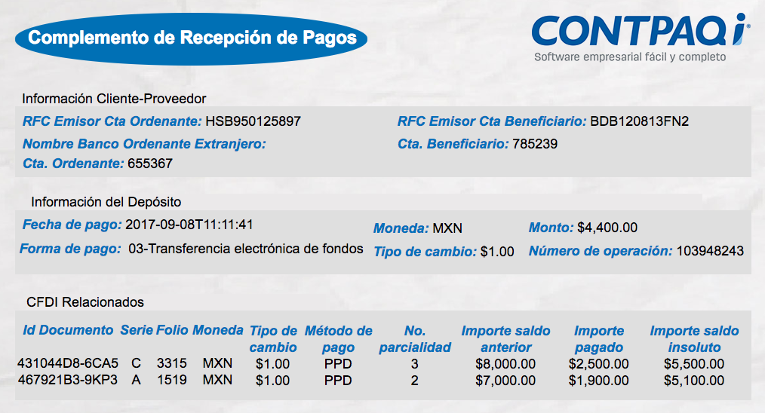

Regla 2.7.1.35 Primer párrafo
Usa este REP interactivo, lo diseñamos en CONTPAQi para ti,
¡no tiene costo y es genial!
Apunta esta liga y usa este material de consulta
http://contpaqi.com/CRP

